Slide 1


Мировоззрение и ценности российской цивилизации

Slide 2
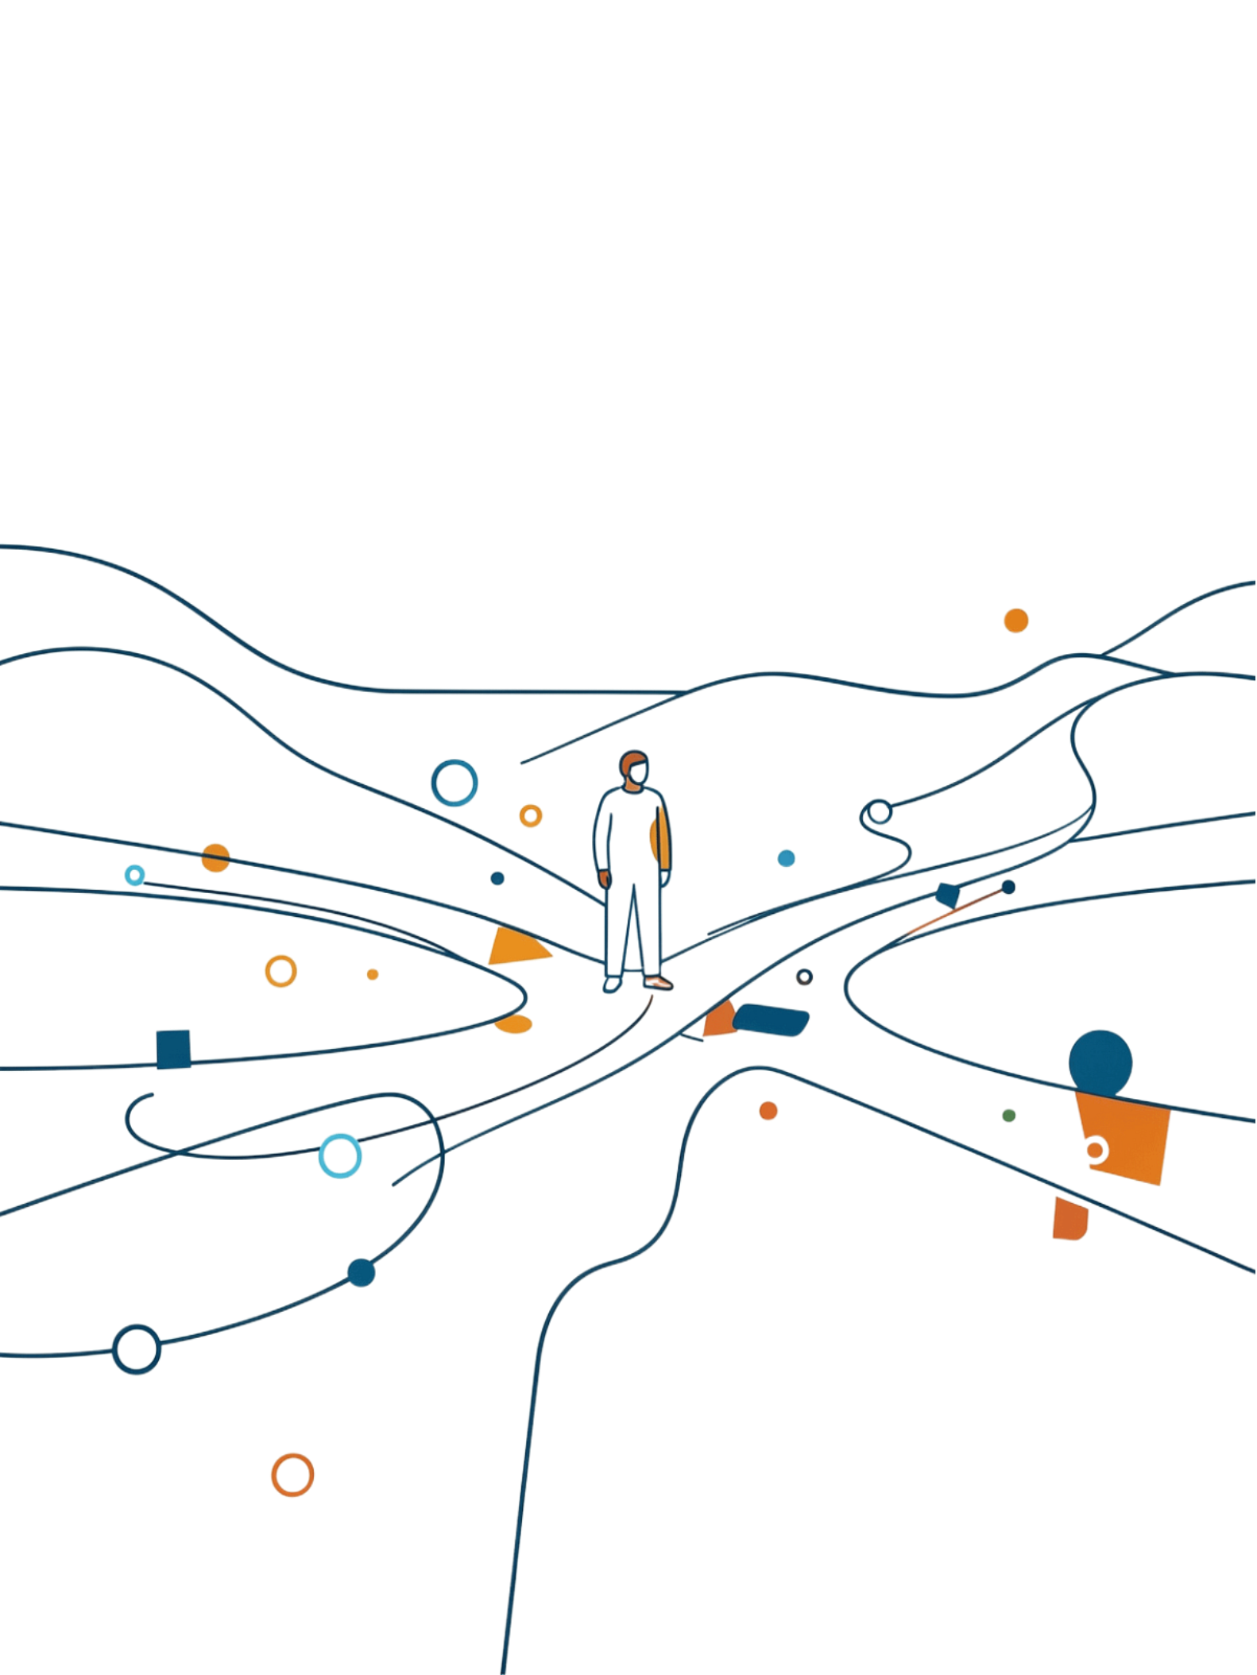
Идентичность: Кто я?
Мы соединяем в себе несколько уровней принадлежности к миру, не теряя индивидуальности.
Индивидуальная
Мои личные качества, мечты и ответственность («Я — будущий врач»).
Групповая
Моя семья, друзья, коллектив, профессиональное сообщество («Я — часть команды»).
Коллективная
Моя связь с народом, культурой и страной («Я — гражданин России»).
Идентичность — это осознание себя через связь с другими.

Slide 3


Мировоззрение: внутренний компас
Мировоззрение — это непротиворечивая система взглядов, которая помогает нам ориентироваться в жизни.
Что такое хорошо и что такое плохо?
Ради чего стоит жить и работать?
За что я несу ответственность?
Каким должно быть будущее?
Важно: Мировоззрение проявляется не в словах, а в поступках.

Slide 4
Из чего состоит мировоззрение?
Представления
Ценности
Установки
Образы мира (о семье, труде, Родине).
То, что мы считаем важным (жизнь, свобода, справедливость).
Готовность действовать («Обещание нужно выполнять»).
Нормы
Символы
Правила поведения (уважение, закон, забота).
Знаки смысла (флаг, памятники, семейные фото).

Slide 5

Откуда берется мировоззрение?
Мы учимся ценностям через примеры, а не только через слова.
Семейные рассказы и фотоальбомы
Историческая память, передаваемая из поколения в поколение.
Праздники и памятные даты
Коллективные ритуалы, укрепляющие общую идентичность.
Личный пример наставников
Живые образцы поведения, которые формируют характер.
Образы героев
Люди, проявившие лучшие качества вопреки обстоятельствам — не супермены из комиксов.

Slide 6
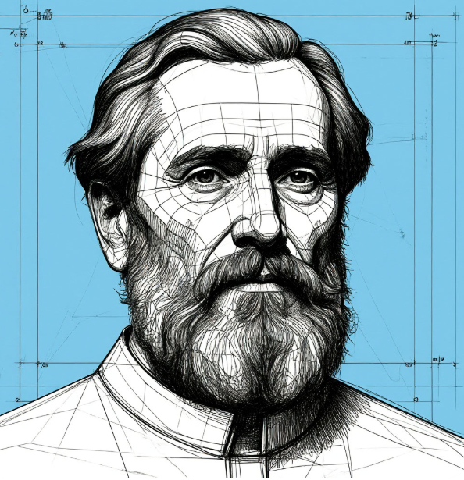
1613 ГОД · СМУТНОЕ ВРЕМЯ
Иван Сусанин: подвиг верности
Простой человек, изменивший ход истории.
Угроза жизни избранного царя Михаила Романова.
Вражеский отряд требует показать дорогу.
Поступок: Сусанин уводит врагов в лесную глушь, спасая государя ценой собственной жизни.
Факт: Подвиг подтвержден жалованной грамотой 1619 года.

Slide 7
Иван Сусанин: смысл поступка
Нравственный урок, актуальный вне времени.
Верность
Мужество
Не предал того, кого должен был защитить.
Принял решение перед лицом смерти.
Ответственность
Наследие
Поставил общее благо выше личной безопасности.
Опера М. Глинки «Жизнь за царя» сделала сюжет символом национального самосознания.
Готовы ли мы сегодня брать ответственность за других, когда это трудно?

Slide 8
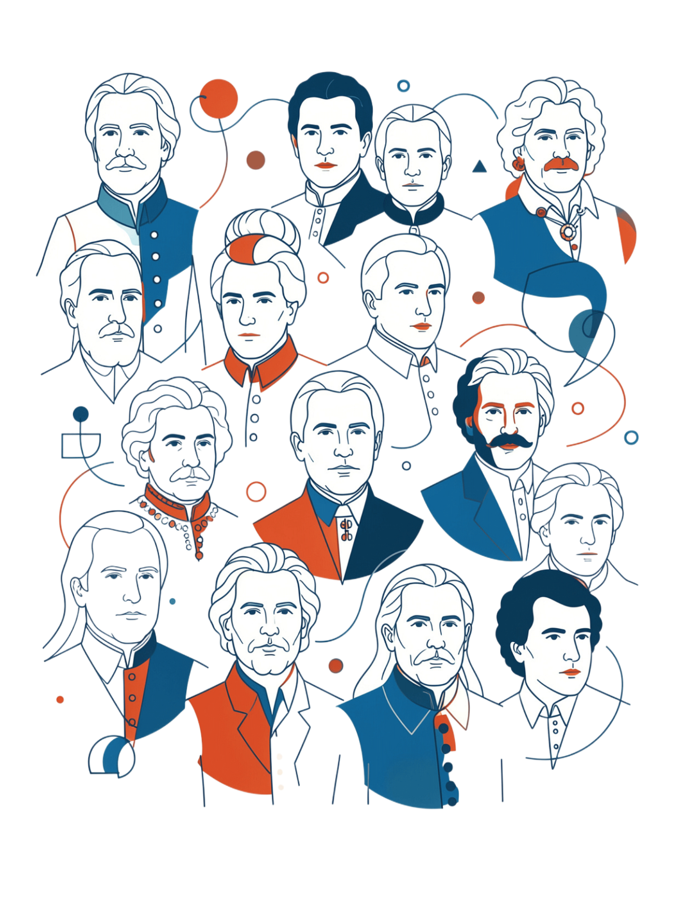
Четыре лика русского героя
Героизм многогранен, как и человеческая деятельность.
Ратный подвиг
Защитники Отечества (А. Невский, Г. Жуков).
Труд
Созидатели (М. Ломоносов, С. Королев, врачи, учителя).
Творчество
Деятели культуры и науки (А. Пушкин, Д. Менделеев).
Духовный подвиг
Служение людям и нравственным идеалам (С. Радонежский, благотворители).
Один человек может сочетать в себе несколько типов. Главное — воплощение ценностей в делах.

Slide 9
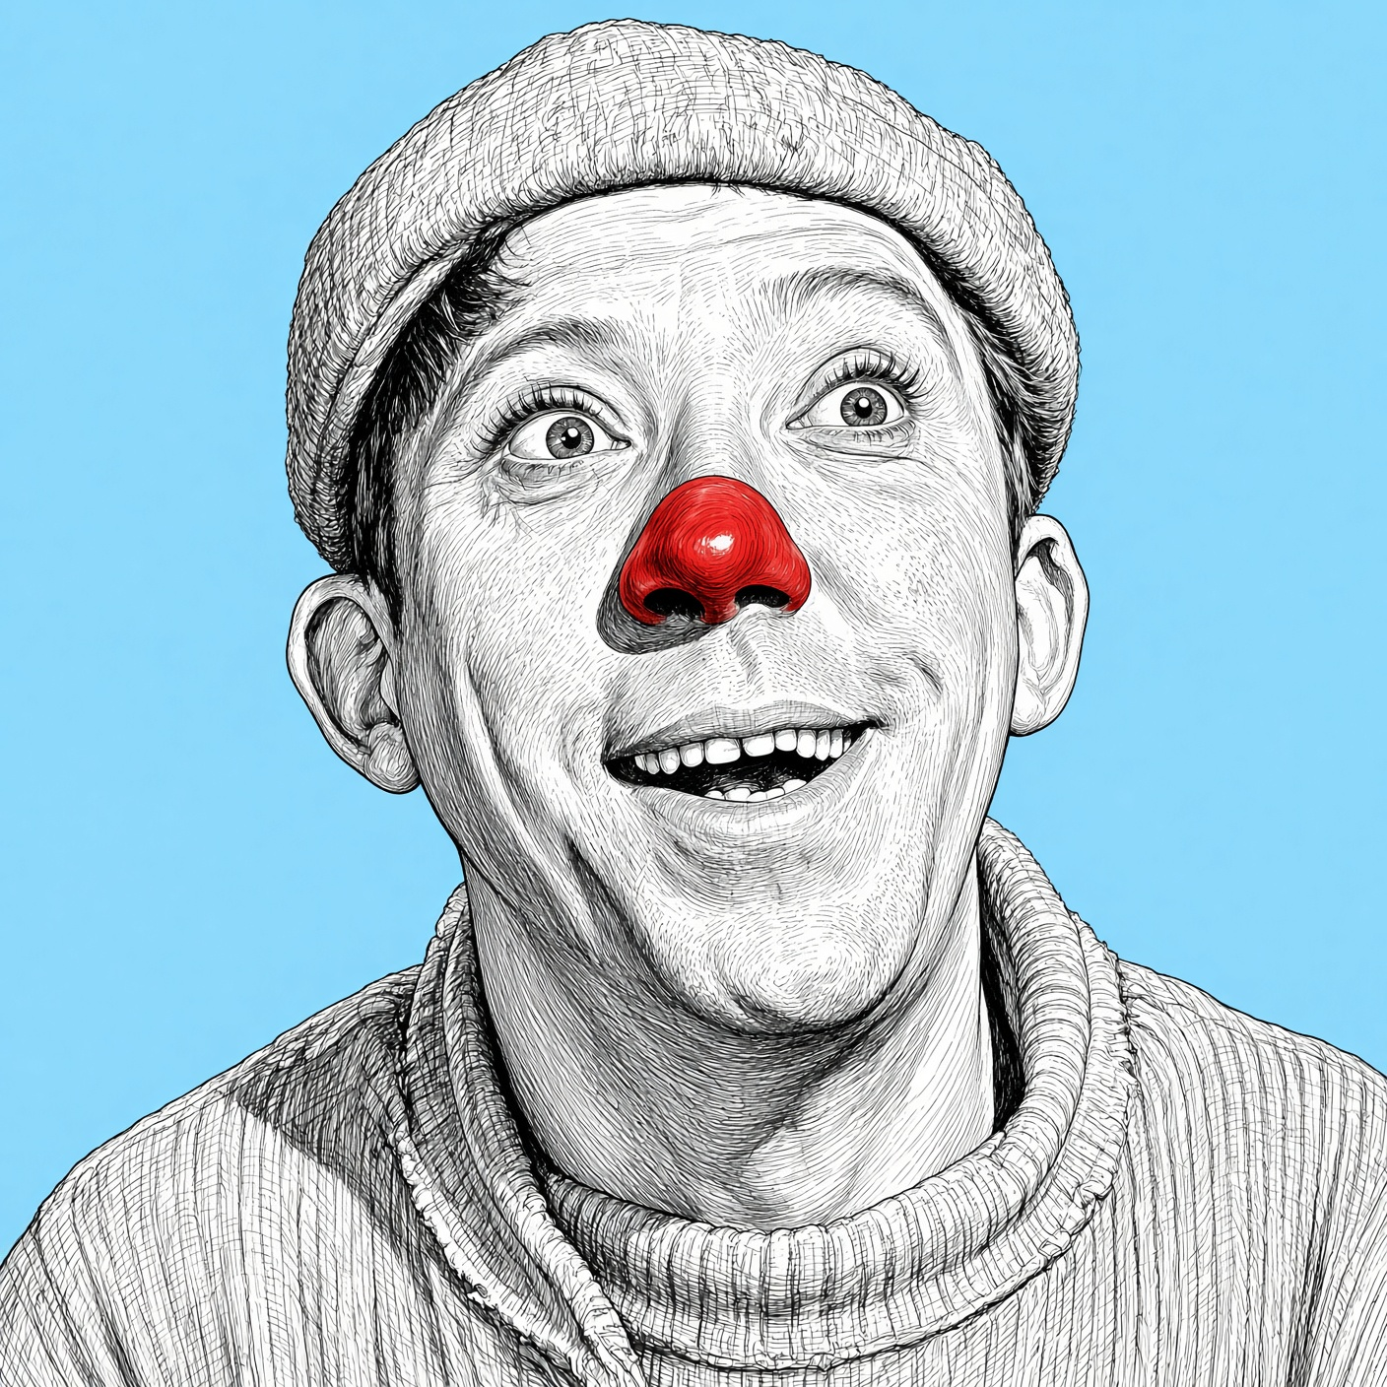
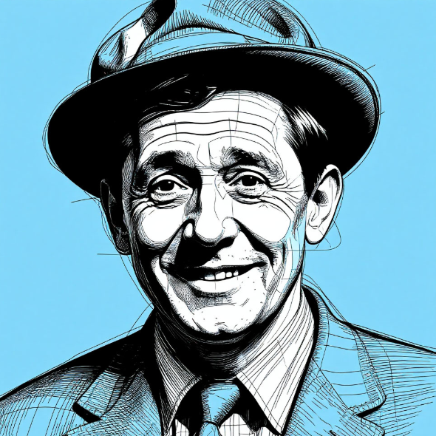
Юрий Никулин: сила добра
Народный любимец, прошедший через войну.
Путь
Уникальность образа
Участник Финской и Великой Отечественной войн. Неудачи при поступлении в театральные вузы. Обретение призвания в цирке.
Соединение простоты, юмора, внутренней стойкости и уважения к человеку.
Семья
Показывал пример поведением, а не нравоучениями.
«Доброта — на первом месте». Доброта — это не слабость,
а деятельная сила, требующая смелости.

Slide 10





Мировоззрение гражданина России
Единство в многообразии и общая ответственность.
1
Цивилизация
2
Государство
3
Общество
4
Семья
5
Личность
Российская цивилизация — это пространство памяти и культуры, которое мы строим своими ежедневными решениями и поступками.

Slide 11
СПАСИБО ЗА ВНИМАНИЕ!
Сайт Центра политического анализа | https://centerforpoliticsanalysis.ru/
Сайт ДНК РУ | https://dnkru.ru
Социальная сеть «Telegram» | https://t.me/ctotoznayu
Социальная сеть «Telegram» | https://t.me/martynov2021
Социальная сеть Рутуб | https://rutube.ru/channel/24679669/
Социальная сеть «MAX» | https://max.ru/ctotoznayu
ДОПОЛНИТЕЛЬНУЮ ИНФОРМАЦИЮ ПО ПРОЕКТУ МОЖНО НАЙТИ НА СЛЕДУЮЩИХ СТРАНИЦАХ:
ДАНИЛИН ПАВЕЛ ВИКТОРОВИЧ
Директор Центра политического анализа
Доцент Финансового университета при Правительстве РФ

